Slide 1
AI 진단 보조 프로그램

Slide 2

목차
table of contents
1
프로젝트 개요
2
모델
3
프로그램 (c#, wed, python)
4
결과 및 질문

Slide 3
1
프로젝트 개요

Slide 4
Part 2
프로젝트 개요
AI 폐렴 진단보조 프로그램
모델
모델
CNN 모델로 폐렴 판단
C# 및 웹
사용자는 C#과 웹으로 작성된 GUI로 모델을 사용
API
API 방식으로 사용자와 모델 간 정보 교환
요소1
C# 및 웹

Slide 5
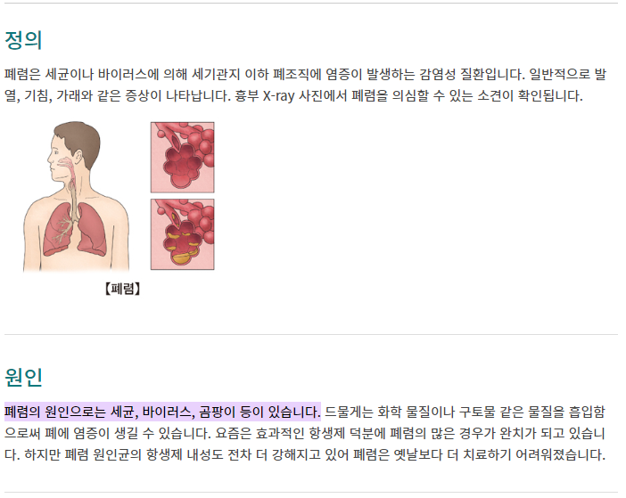
Part 2
폐렴(Pneumonia)
서울아산병원 – 건강정보 – 의료정보 – 질환백과 – 폐렴(Pneumonia)

Slide 6
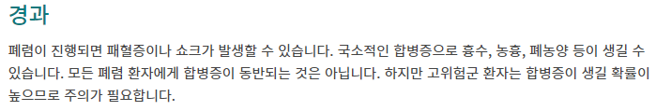
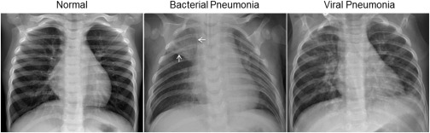
Part 2
폐렴(Pneumonia)
- https://doi.org/10.1016/j.cell.2018.02.010, figure 6

Slide 7
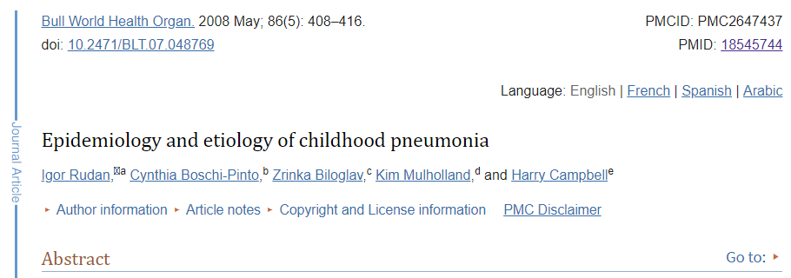
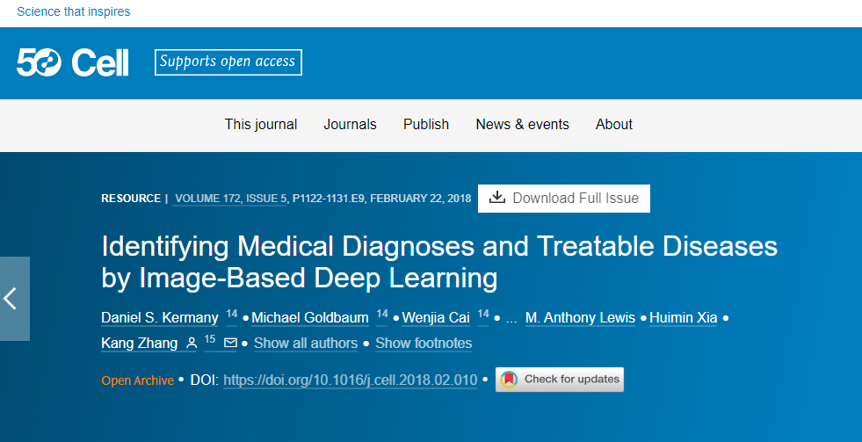
Part 2
폐렴(Pneumonia)의 위험성
2000년에 전 세계적으로 약 1억 5600만 건의 소아 임상 폐렴이 새로 발생, 그 중 95% 이상이 개발도상국에서 발생
해당 국가에서 발생하는 모든 폐렴 사례 중 8.7%는 생명을 위협할 정도로 심각
진단의 핵심 요소 중 하나는 방사선 사진 데이터
-> 흉부 X-선은 치료의 표준으로 정기적으로 획득되고 다양한 유형의 폐렴을 구별하는 데 도움이 될 수 있기 때문
그러나 영상의 신속한 방사선학적 해석이 항상 가능한 것은 아니며, 특히 소아 폐렴 발생률과 사망률이 가장 높은 저자원 환경에서는 더욱 어려움.

Slide 8
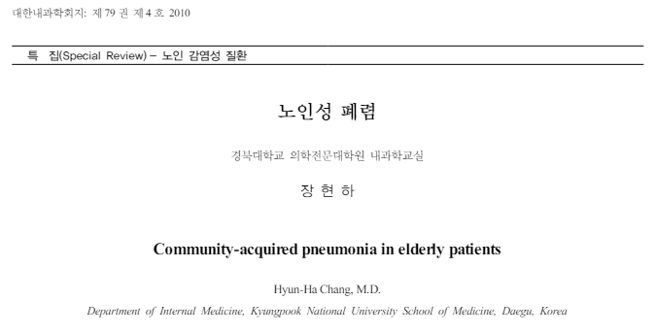

Part 2
폐렴(Pneumonia)의 위험성
폐렴에 의한 사망
70세 이상에서는 6위
미국에서는 65세 이상에서 5번째
중환자실로 입원해야 하는 중증 폐렴은
사망률이 35-50%에 이르므로
신속한 진단과 치료가 필요합니다.
노인인구에게서 폐렴은 중요한 사망원인 중 하나
대부분의 연구들이 환자의 나이가 많은 경우, 동반된 기저 질환이 많을수록,
쇼크를 동반할수록 예후가 나쁘다고 보고하고 있다.
노인성 폐렴은 이와 같이 전형적인 폐렴 증상이 잘 나타나지 않아
초기 단순 흉부 방사선 촬영 소견에서도 거의 정상소견을 보이는 경우가 많아
더욱 빠른 초기 진단이 어려워 임상에서 주의를 요한다.
대한결핵 및 호흡기학회 – 호흡기 주요질환 – 폐렴(성인) – 치료
https://www.lungkorea.org/general/disease/disease_05_a.php

Slide 9
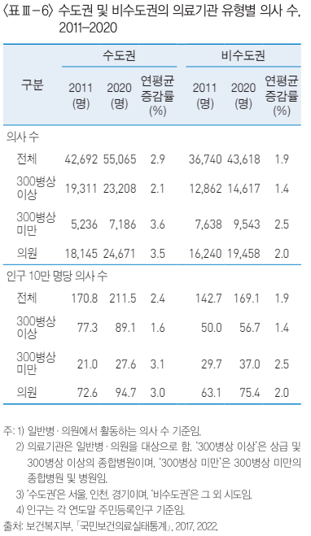
Part 2
의료 인력 부족
통계청 발간자료
한국의 사회동향 -건강 –
수도권과 지방 간의 의료시설 및 의료인력 불균형
지역별 의사 수 부족
지역별 인구당 의사 수 부족
비수도권의 의료 인력 부족 완화 필요

Slide 10
2
모델

Slide 11
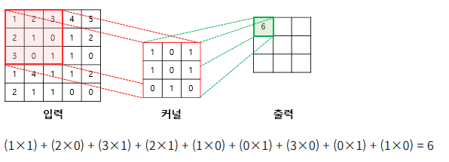
Part 2
Convolutional Neural Network
CNN
합성곱 신경망(Convolutional Neural Network, CNN)은 주로 이미지 인식과 같은
컴퓨터비전 분야의 데이터를 분석하기 위해 사용되는 인공 신경망의 한 종류
입력 데이터의 지역적인 특징을 추출하는 데 특화된 구조를 갖고 있으며 이를 위해 합성곱(Convolution) 연산을 사용한다.
합성곱 레이어이 많아질수록 모델의 복잡도가 증가

Slide 12
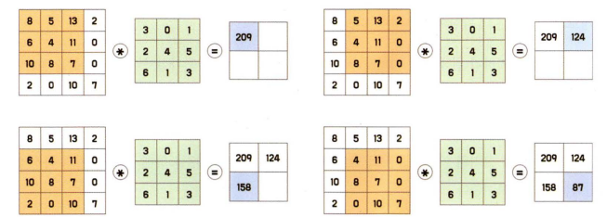
Part 2
Convolutional Neural Network
CNN - Kernel
일정 간격으로 이동하면서 입력 데이터와 합성곱 연산을 수행해 특징 맵을 생성
필터의 가중치가 이 모델 학습 과정에서 갱신

Slide 13
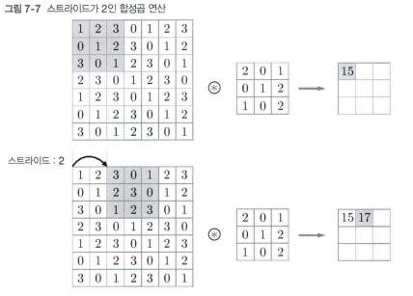
Part 2
Convolutional Neural Network
CNN - Stride
필터가 한 번에 움직이는 크기, 크기가 이면 필터가 한 픽셀씩 이동하면서 합성곱 연산을 수행하며, 간격의 크기가 2 상이면 필터가 더 큰 간격으로 이동한다.

Slide 14
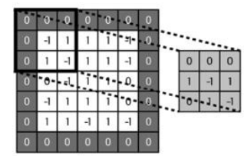
Part 2
Convolutional Neural Network
CNN - Padding
일반적으로 합성곱 연산을 수행하면 출력값인 특징 맵의 크기가 작아진다.
신경망을 더 깊게 쌓는 데 제약사항이 될 수 있으며, 또한 이마지의 가장자리에 있는 정보는 다른 위치에 있는 정보에 비해 학습하기가 더 어렵다. 이러한 현상을 방지하기 위해 입력 이미지나 입력으로 사용되는 특징 맵 가장자리에 특정 값을 덧붙이는 패딩(padding)을 추가

Slide 15
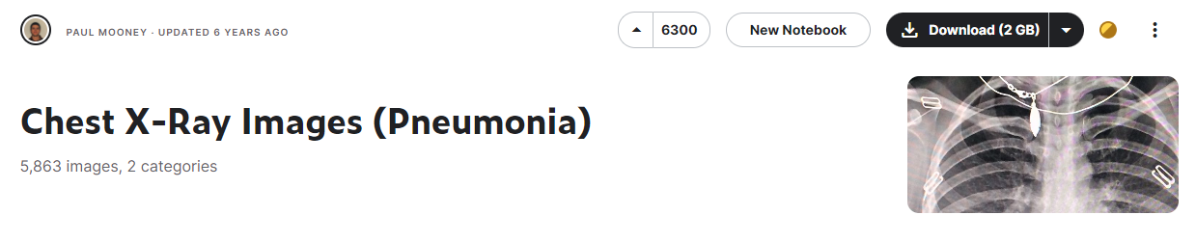
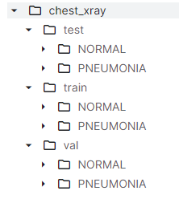
Part 2
Dataset
Kaggle
https://www.kaggle.com/datasets/paultimothymooney/chest-xray-pneumonia/code

Slide 16
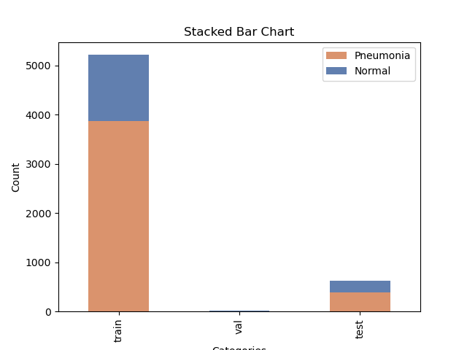
Part 2
Dataset
Normal
Pneumonia
Total: 5856
Normal: 1583
Pneumonia: 4273
Train : 5216
Val: 16
Test: 624

Slide 17
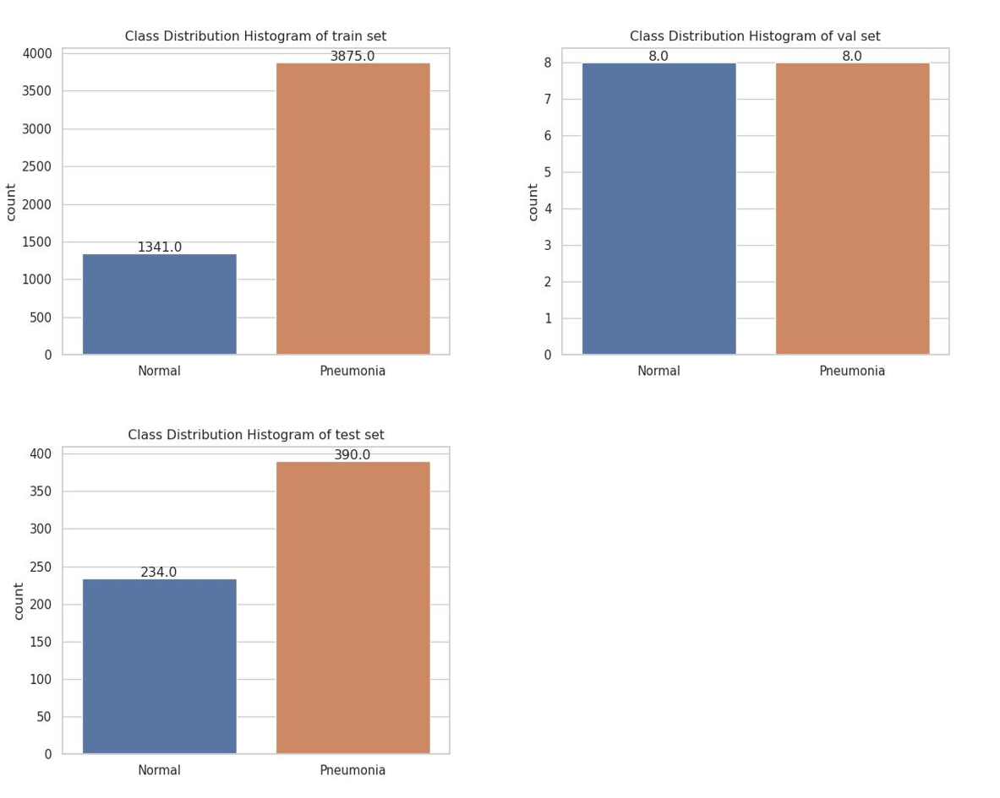
Part 2
Dataset
Normal
Pneumonia
Train : 5216 -> 1341 : 3875
Val: 16 -> 8 : 8
Test: 624 -> 234 : 390

Slide 18
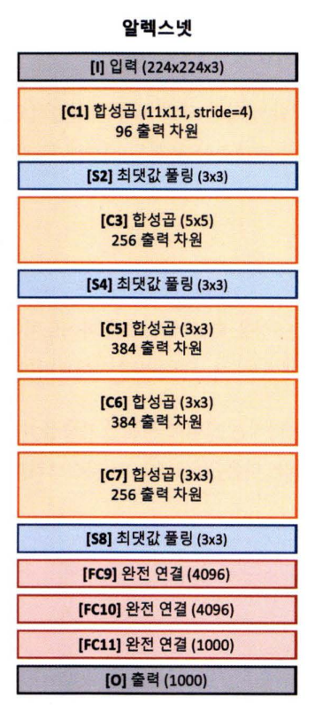
Part 2
Alexnet
AlexNet 이란?
심층 신경망 구조
2012년 ILSVRC (ImageNet Large Scale Visual Recognition Challenge)에서 1위
합성곱 레이어 X 5 + 완전연결 레이어 X 3
주요 기술
- 합성곱
- 데이터 증강
- Dropout

Slide 19
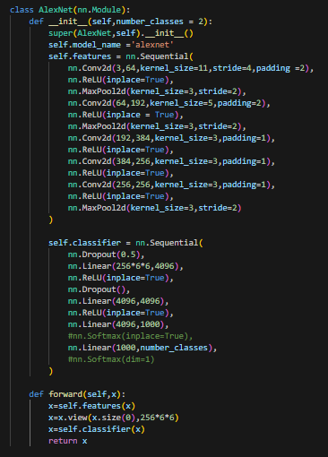
Part 2
Alexnet
사용한 모델
AlexNet 기반 모델
참고 자료
https://www.kaggle.com/code/esabellechen/pneumonia-binary-classifier-alexnet-pytorch
본래 AlexNet과의 차이점
완전 연결 레이어에 선형 함수 추가됨
-> normal : pneumonia 판별을 위해 2개의 class만 판단
레이어의 input, output 달라짐

Slide 20
Part 2
Alexnet
모델 특징
합성곱 레이어 X 5
Relu
MaxPooling
완전연결 레이어 X 3
Dropout
특정한 Feature만을 과도하게 집중하여 학습함으로써 발생할 수 있는 과대적합(Overfitting)을 방지하기 위해 사용된다.
Notes:
-입력
225*225*3
-conv 1layer
64개 kernel=11*11*3, stride=4, padding=2 -> (225+2*2-10)/4 = 54.75 -> 55*55*64
relu
maxpooling(kernel = 3, stride=2) -> (55-2)/2 = 26.5 -> 27*27*64
-conv 2layer
192개 kernel=5*5*27, stride=default(1), padding=2 -> (27+2*2-4)/1 = 27 -> 27*27*192
relu
maxpooling(kernel = 3, stride=2) -> (27-2)/2 = 12.5 -> 13*13*192
-conv 3layer
384개 kernel=3*3*13, stride=default(1), padding=1 -> (13+1*2-2)/1 = 13 -> 13*13*384
relu
-conv 4layer
256개 kernel=3*3*13, stride=default(1), padding=1 -> (13+1*2-2)/1 = 13 -> 13*13*256
relu
-conv 5layer
256개 kernel=3*3*13, stride=default(1), padding=1 -> (13+1*2-2)/1 = 13 -> 13*13*256
relu
maxpooling(kernel = 3, stride=2) -> (13-2)/2 = 5.5 -> 6*6*256
x=x.view(x.size(0),256*6*6)
# (batch size, 255*6*6)의 형태로 reshape
# (6, 6, 255)의 특성맵을 flatten(256*6*6), 1차원으로 만듦
-fully-connected
-linear 1layer
dropout(0.5)
256*6*6 -> 4096
relu
-linear 2layer
dropout(0.5)
4096 -> 4096
relu
-linear 3layer
4096 -> 1000
-linear 4layer
1000 -> 2

Slide 21
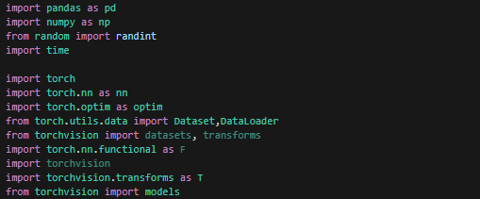
Part 2
Alexnet
사용한 모듈

Slide 22
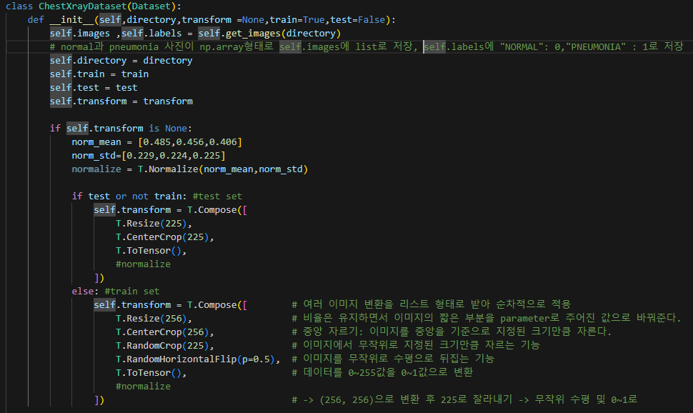
Part 2
Alexnet – 데이터 전처리
무작위 뒤집기 및 RandomCrop으로 데이터 증강

Slide 23
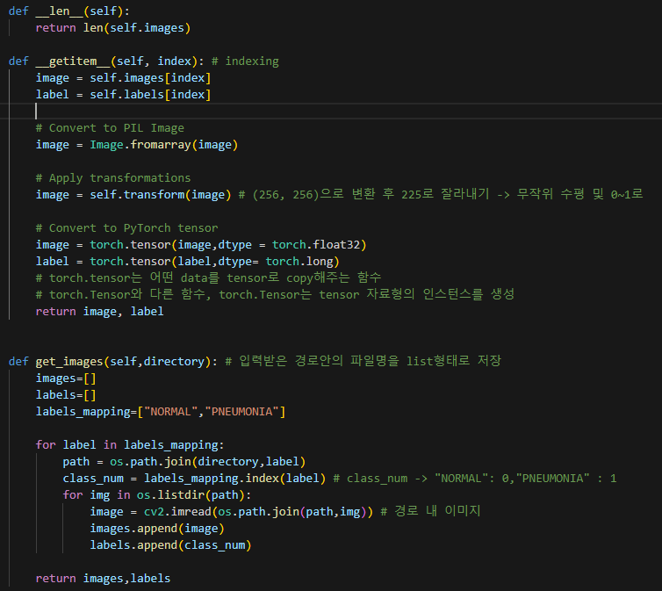
Part 2
Alexnet – 데이터 전처리

Slide 24
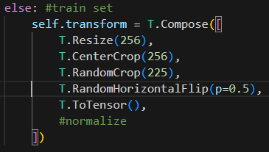
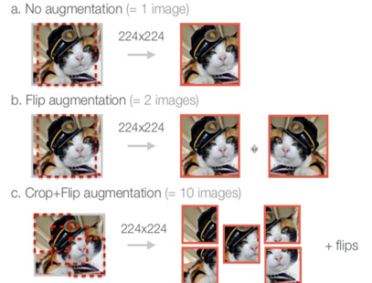
Part 2
Alexnet – 데이터 전처리
데이터 증강(Data Augmentation)
AI 학습 시 많은 양의 데이터가 필요
일반화 능력 향상
과적합 방지
데이터 수집이나 가공이 어려운 경우
데이터 증강 기법 사용
의료데이터의 경우 개인 정보이며 전문 지식이 필요하기에 데이터 증강 기법을 사용하였다.
import torchvision.transforms as T
T.Resize
T.CenterCrop
T.RandomCrop
T.RandomHorizontalFlip(p=0.5)
T.ToTensor()

Slide 25
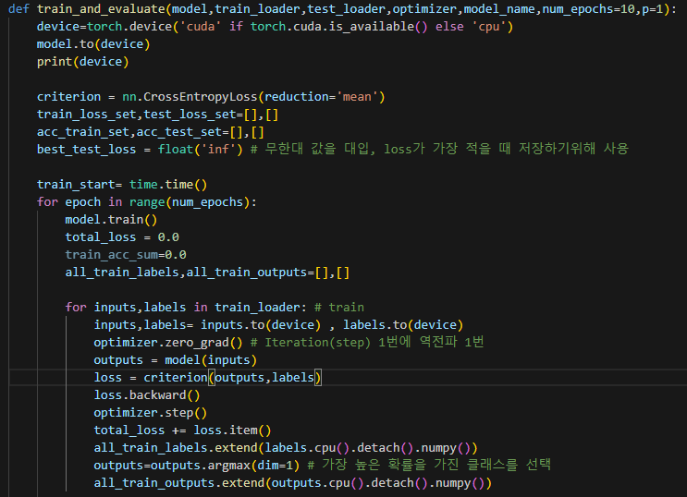
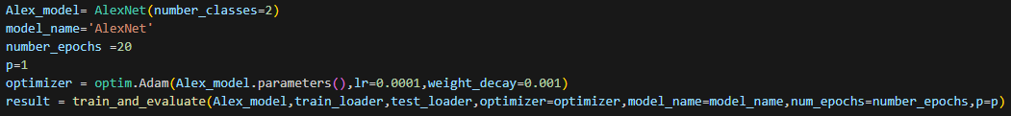
Part 2
Alexnet-train
손실함수
-> 교차 엔트로피
최적화
-> Adam
Notes:
Alex_model.parameters(): AlexNet 모델의 학습 가능한 매개변수들을 옵티마이저에 전달합니다. 이 매개변수들은 경사 하강법을 통해 업데이트됩니다.
lr=0.0001: 학습률(learning rate)을 설정합니다. 학습률은 각 매개변수를 업데이트할 때 적용되는 비율을 결정합니다. 작은 학습률은 더 세밀하게 학습하지만, 너무 작으면 수렴 속도가 느려질 수 있습니다.
weight_decay=0.001: 가중치 감쇠(weight decay)를 설정합니다. 이는 정규화 기법 중 하나로, 모델의 복잡도를 줄이고 과적합을 방지하기 위해 L2 정규화 항을 추가합니다. 즉, 손실 함수에 모든 가중치의 제곱 합을 더해주는 역할을 합니다.

Slide 26
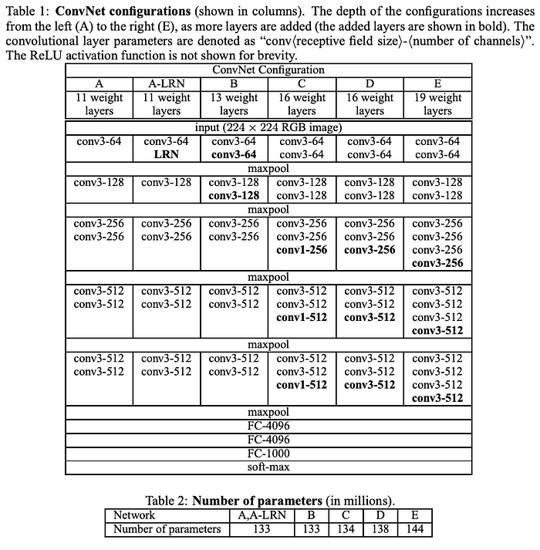
Part 3
vgg 란?
Vgg 란 (VGG : Visual Geometry Group)
2014 ImageNet Challenge에서 Top-5 테스트 정확도를 92.7% 달성한 컴퓨터 비전 모델

Slide 27

Part 3
vgg 16
Vgg16은 13개의 Convolution Layer과 3개의 Fully Connected Layer로 구성되어있음. (13 + 3) layer
처음엔 224*224*3 이미지를 Input으로 입력받음.
vgg 모델들은 왜 Conv 필터의 사이즈가 3*3으로 고정되어있을까?
Convolution필터를 거칠수록 이미지의 크기는 줄어들기 때문에 필터의 사이즈가 크면 클수록 이미지가 빨리 줄어줄어들 것이고 Layer를 깊게 만들 수 없다. ( 개인적인 생각 )
또, 논문에 따르면 연산하여 발생하는 파라미터의 개수가 줄어드는 효과와 ReLU함수가 들어갈 수 있는 곳이 많아진다는 장점이 있어서 사용한다고 한다.

Slide 28
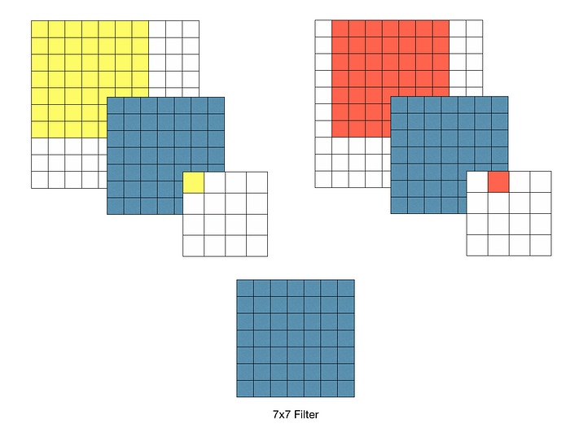
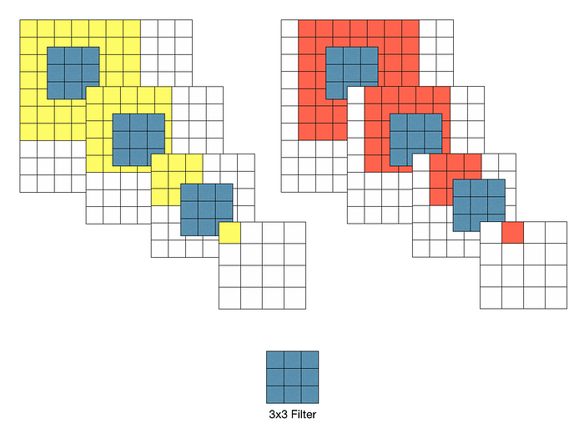
7 * 7 = 49
3 * 3 * 3 = 27

Slide 29
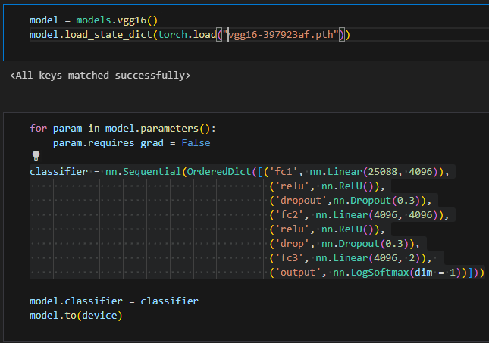
Part 3
vgg16 모델 코드
더 효율적인 훈련을 위해서 vgg16 가중치파일을 로드하고,
2개의 class를 분류하는 분류기를 만들기위해 classifier layer을 수정해줬음.
마지막 convolution layer 의 output의 크기가 512 * 7 * 7 이기 때문에 분류기 첫번째 layer의 input은 25088

Slide 30
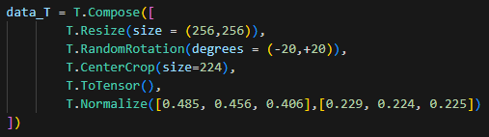
Part 3
vgg16 데이터 전처리
모든 train set의 이미지를 256,256크기로 resize
Random한 각도로 이미지를 argumentaion 해준다
Vgg16모델은 224,224 이미지가 input이 돼야하기 때문에 224크기만큼 centercrop해준다
모델에 input하기위해 tensor형태로 바꿔준다
정규화 하는 과정
①
②
③
④
⑤

Slide 31
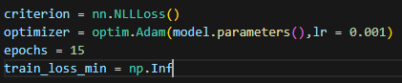
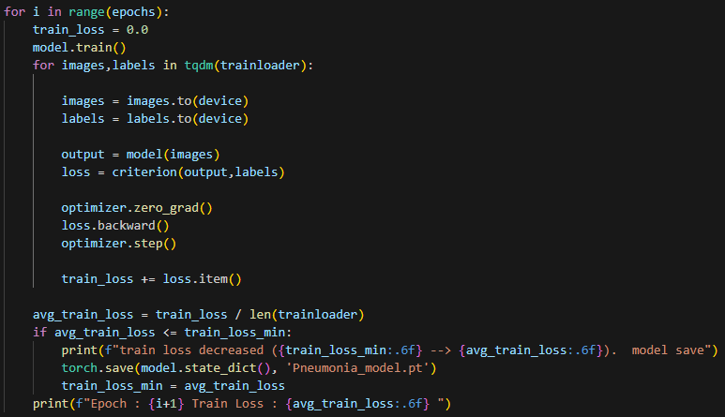
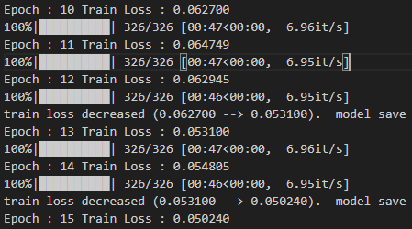
Part 3
vgg16 모델 학습 과정
손실함수 -> Negative Log Likelihood Loss (NLL Loss)
함수 사용 주로 다중 클래스 분류에 사용되는 함수임
옵티마이저 -> Adam(확률적 경사하강법) 사용
또한 learning rate 0.001로 적용
Epoch -> 15번 반복해서 훈련 진행
train_loss_min -> train loss를 지속적으로 추적해 loss가 감소하면 model을 저장

Slide 32
Part 2
ResNet?
ResNet (Residual Network)은 딥러닝 모델의 학습을 방해하는 기울기 소실 문제를 해결하기 위해 개발되었습니다. 잔차 연결(residual connection)을 통해 더 깊은 신경망에서도 효과적인 학습이 가능합니다.
X
ResNet 설명
잔차 연결 (Residual Connection): Conv 층을 통과한 F(X)와 통과하지 않은 X를 더하는 과정
Residual Mapping: 이 과정을 통해 의미 없는 파라미터의 수를 줄이고 기울기 소멸 문제를 해결
모델명: ResNet 뒤의 숫자는 층의 개수를 의미 (예: ResNet18은 18개의 층)
conv
ReLU
f(x)
identity
conv
+
X+f(x)
ReLU

Slide 33
데이터 전처리 과정
# Define a function for data transformations def data_transforms(phase): if phase == TRAIN: transform = transforms.Compose([ transforms.Resize(256), transforms.RandomHorizontalFlip(), transforms.RandomRotation(10), transforms.RandomCrop(224), transforms.ToTensor(), transforms.Normalize([0.485, 0.456, 0.406], [0.229, 0.224, 0.225]), ]) else: transform = transforms.Compose([ transforms.Resize(256), transforms.CenterCrop(224), transforms.ToTensor(), transforms.Normalize([0.485, 0.456, 0.406], [0.229, 0.224, 0.225]), ]) return transform
1. 이미지 크기 조정 및 자르기
Resize(256): 입력 이미지를 짧은 변이 256 픽셀이 되도록 크기 조정
CenterCrop(224): 256 픽셀로 크기 조정된 이미지의 중심에서 224x224 크기로 자름
2. 텐서 변환
ToTensor(): 이미지를 PyTorch 텐서로 변환 (0~1 범위)
3. 정규화
Normalize([0.485, 0.456, 0.406], [0.229, 0.224, 0.225]):
ImageNet 데이터셋의 평균과 표준편차 사용
모델의 성능 최적화 및 일관성 유지
전처리 과정의 역할
Resize 및 CenterCrop: 일관된 입력 크기로 모델에 맞춤
ToTensor: PyTorch에서 이미지 처리 가능하게 변환
Normalize: 정규화를 통해 안정적인 학습 지원

Slide 34
학습 하이퍼파라미터(Training Hyperparameters)
# Constants EPOCHS = 20 data_dir = "/home/bohyeong/input/chest-xray-pneumonia/chest_xray/chest_xray" TEST = 'test' TRAIN = 'train' VAL ='val'
에포크 수 (Number of Epochs): 20
배치 크기 (Batch Size):
훈련: 4
검증 및 테스트: 1
손실 함수 (Loss Function): Cross-Entropy Loss
최적화 알고리즘 (Optimizer): SGD (Stochastic Gradient Descent)
학습률 (Learning Rate): 0.001
모멘텀 (Momentum): 0.9
가중치 감쇠 (Weight Decay): 0.01
학습률 스케줄러 (Learning Rate Scheduler):
StepLR: 매 10 에포크마다 학습률을 0.1배로 감소
# 각 단계별 데이터로더 사전 작성 dataloaders = { TRAIN: torch.utils.data.DataLoader(image_datasets[TRAIN], batch_size=4, shuffle=True), VAL: torch.utils.data.DataLoader(image_datasets[VAL], batch_size=1, shuffle=True), TEST: torch.utils.data.DataLoader(image_datasets[TEST], batch_size=1, shuffle=True) }
model_pre = model_pre.to(device) criterion = nn.CrossEntropyLoss() optimizer = optim.SGD(model_pre.parameters(), lr=0.001, momentum=0.9, weight_decay=0.01) # LR을 10번 에포크마다 0.1배씩 감소 exp_lr_scheduler = optim.lr_scheduler.StepLR(optimizer, step_size=10, gamma=0.1) model_pre = train_model(model_pre, criterion, optimizer, exp_lr_scheduler, num_epochs=EPOCHS)
하이퍼파라미터 역활
에포크 수 모델이 전체 데이터셋을 몇번 반복해서 학습할지를 결정
배치 크기 : 한번 학습에서 모델이 볼 데이터 샘플의 수 결정
손실 함수: 모델의 출력과 실제 레이블 간의 차이를 측정하는 함수
최적화 알고리즘 : 손실 함수를 최소화 하기위해 모델의 가중치 업데이트
학습률 : 각 가중치 업데이트의 크기를 결정
모멘텀 : 이전 가중치 업데이트를 현재 업데이트에 반영 하여 학습 속도를 가속화,진동감소
가중치 감쇠 : 과적합을 방지하기 위해 가중치 값을 감소 시키는 정규화 기법
학습률 스케줄러 : 학습 도중 학습률을 조정하여 모델의성능 향상
StepLR:학습률을 주기적으로 감소시켜, 학습 후반부 에 더 작은 보폭으로 최적점을 찾아가도록함

Slide 35
inputs, classes = next(iter(dataloaders[TRAIN])) def train_model(model, criterion, optimizer, scheduler, num_epochs): # 초기 모델 가중치 저장 best_model_wts = copy.deepcopy(model.state_dict()) best_acc = 0.0 # 에포크 수에 대한 루프 for epoch in range(num_epochs): print("Epoch: {}/{}".format(epoch + 1, num_epochs)) print("=" * 10) # 각 에포크에는 훈련 및 검증 단계 for phase in [TRAIN, VAL]: if phase == TRAIN: model.train() # 모델을 교육 모드로 설정 else: model.eval() # 모형을 평가 모드로 설정 running_loss = 0.0 running_corrects = 0 # 데이터에 대한 반복 작업 for data in dataloaders[phase]: inputs, labels = data inputs = inputs.to(device) labels = labels.to(device) # 매개변수 그라디언트 설정 optimizer.zero_grad() # Forward pass with torch.set_grad_enabled(phase == TRAIN): outputs = model(inputs) _, preds = torch.max(outputs, 1) loss = criterion(outputs, labels) # 교육 단계에 있는 경우에만 역방향 통과 및 최적화 if phase == TRAIN: loss.backward() optimizer.step() running_loss += loss.item() * inputs.size(0) running_corrects += torch.sum(preds == labels.data) if phase == TRAIN: scheduler.step() epoch_loss = running_loss / dataset_sizes[phase] epoch_acc = running_corrects.double() / dataset_sizes[phase] print('{} Loss: {:.4f} Acc: {:.4f}'.format( phase, epoch_loss, epoch_acc)) # 새로운 최상의 검증 정확도를 확보한 경우 모델을 심층 복사 if phase == VAL and epoch_acc > best_acc: best_acc = epoch_acc best_model_wts = copy.deepcopy(model.state_dict()) print('Best val Acc: {:4f}'.format(best_acc))
# 최적 모형 가중치 로드 및 모형 반환 model.load_state_dict(best_model_wts) return model
model_pre = models.resnet101(pretrained=True) for param in model_pre.parameters(): param.requires_grad = False model_pre.fc = nn.Sequential( nn.Linear(2048, 128), nn.ReLU(inplace=True), nn.Linear(128, 2)).to(device) print(model_pre) )
모델 학습 과정
Web배포
모델 학습 과정(Model Training Process)
모델훈련(Training Phase)
모델을 훈련모드로 설정(model.train())
입력 데이터와 레이블을 GPU로 이동
Forward pass: 출력 계산 및 손심함수 적용
Backward pass: 손실 역전파 및 가중치 업데이트
모델 검증(Validation Phase)
모델을 평가모드로 설정(model.eval())
입력 데이터와 레이블을 GPU로 이동
Forward pass: 출력 계산 및 손심함수 적용
검증 정확도 계산

Slide 36
3
프로그램

Slide 37
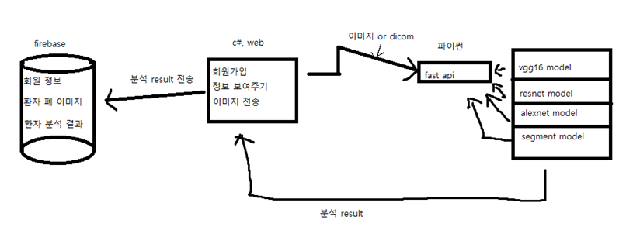
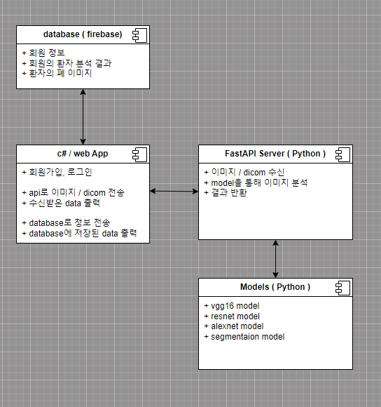
Part 4
프로젝트 구조

Slide 38
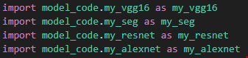
Part 4
파이썬 코드 구조
Image, dicom파일 전달
C#, Wed
Python
깔끔한 api코드를 위해 모델부분 코드는 module형식으로 사용
dicom이미지, 분석된 결과 전달
Model code 폴더
my_seg
my_vgg16
my_resnet
my_alexnet
모델 코드를 import

Slide 39
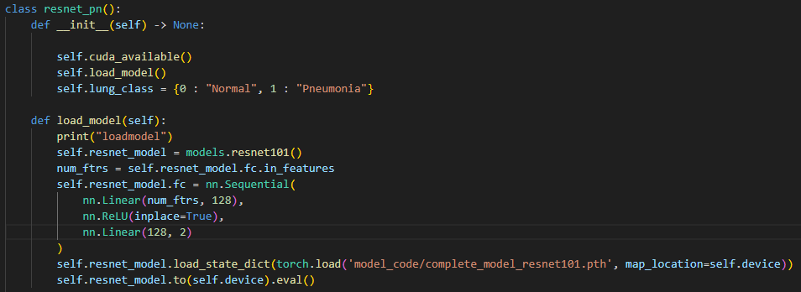
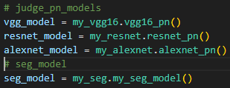
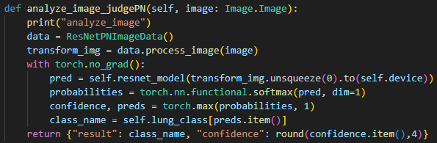
Part 4
파이썬 모델 코드 구조
Class 생성자 부분을 model load로 만들어 모델 load
데이터 분석 부분. 결과를 key, value형태로 반환

Slide 40
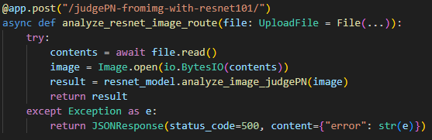
Part 4
파이썬 api 코드 구조
api endpoint를 지정
받은 데이터를 모델에 넣어서 처리 후 결과를 c#으로 반환

Slide 41
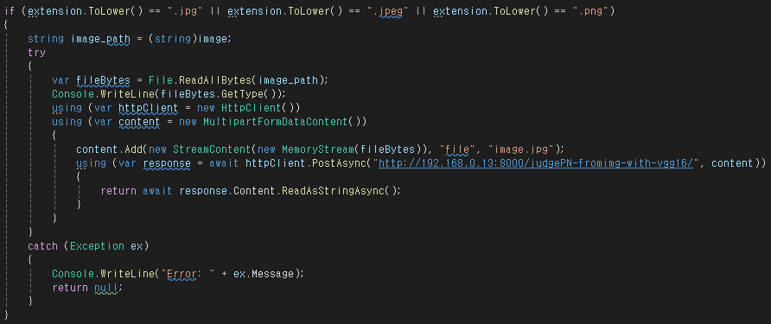
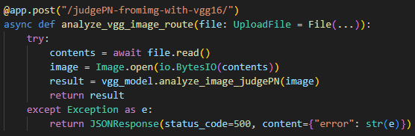
Part 4
c# 코드
c# 에서 python으로 데이터를 주고 받는 코드중 하나

Slide 42
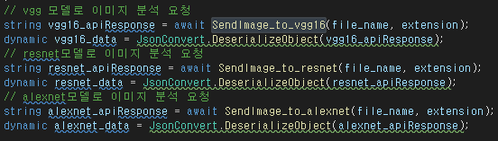
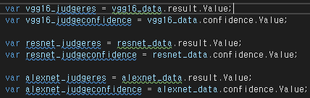
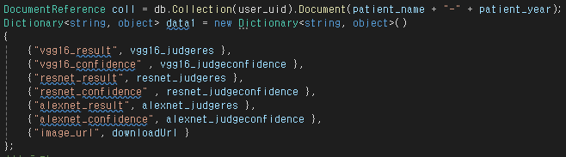
Part 4
c# 코드
반환받은 데이터의 key값

Slide 43
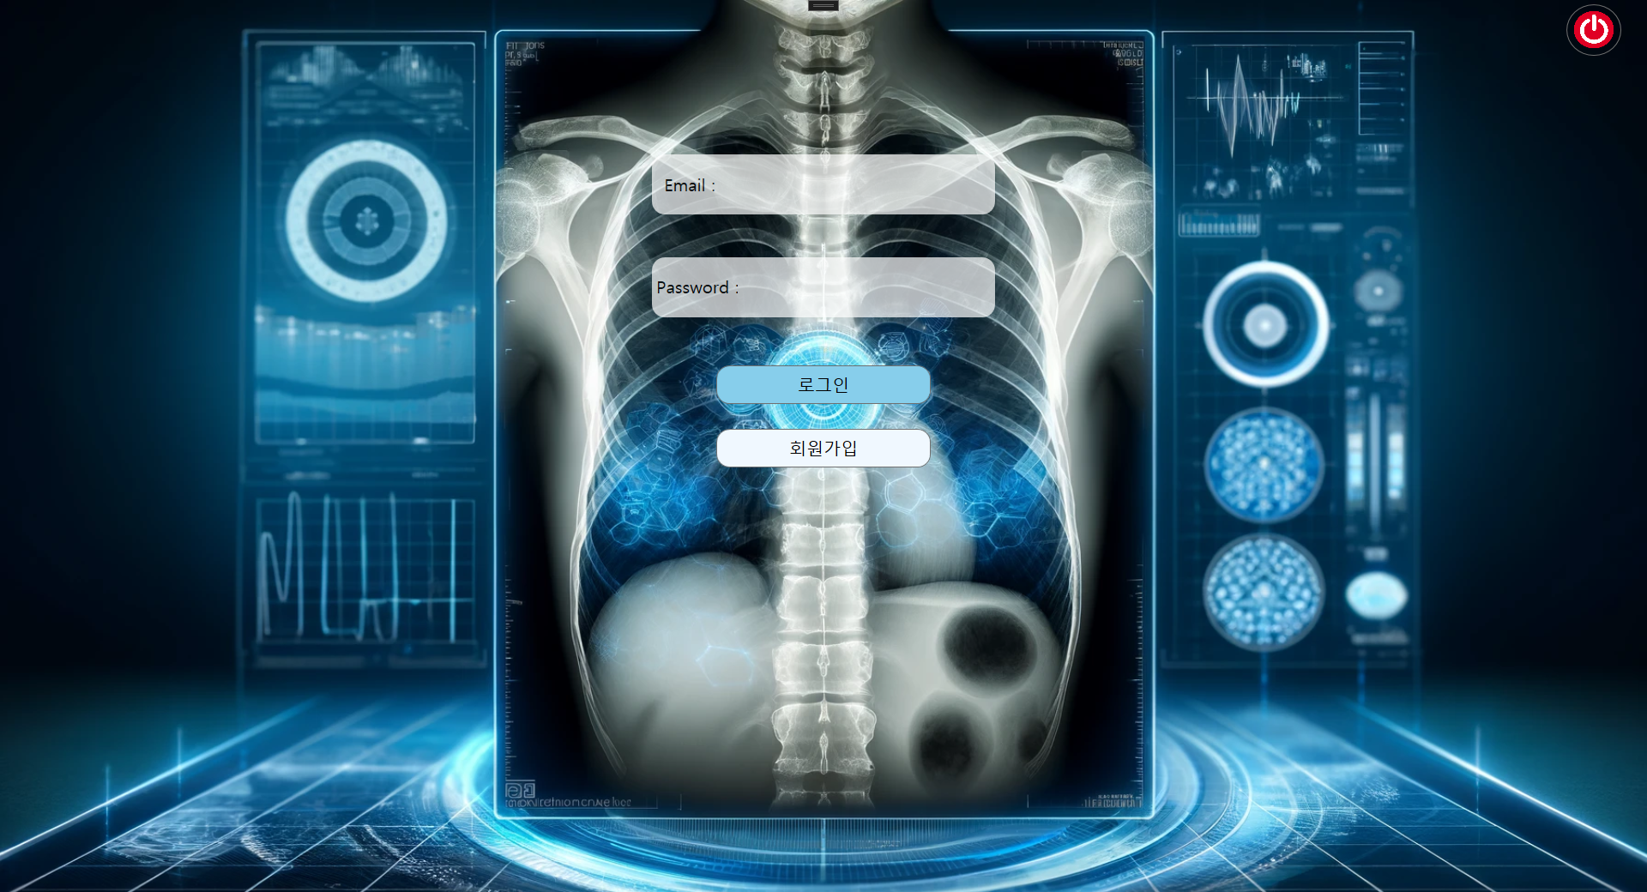
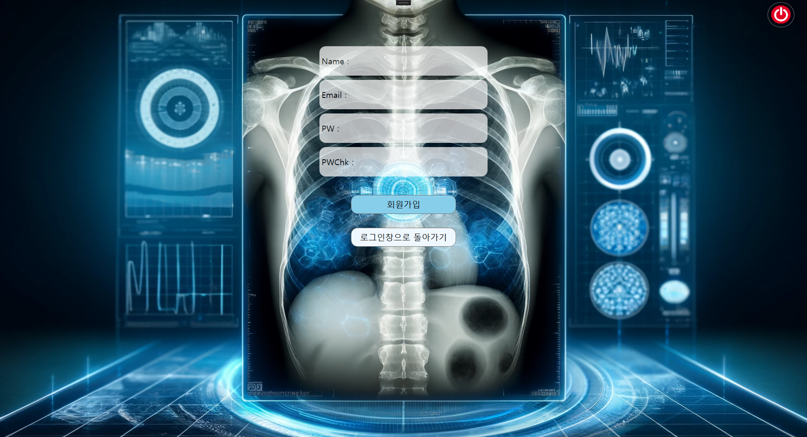
Part 4
wpf 프로그램 구동 화면
로그인 화면
회원가입 화면

Slide 44
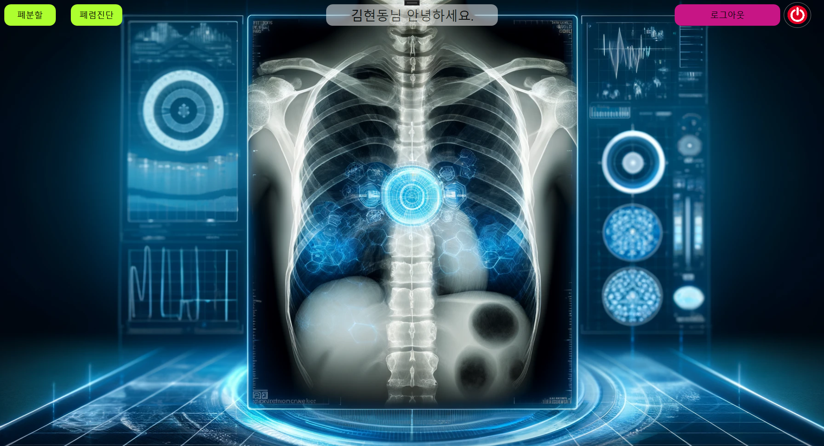
Part 4
wpf 프로그램 구동 화면
기능 선택
사용자 이름
로그아웃, 종료
결과 화면

Slide 45
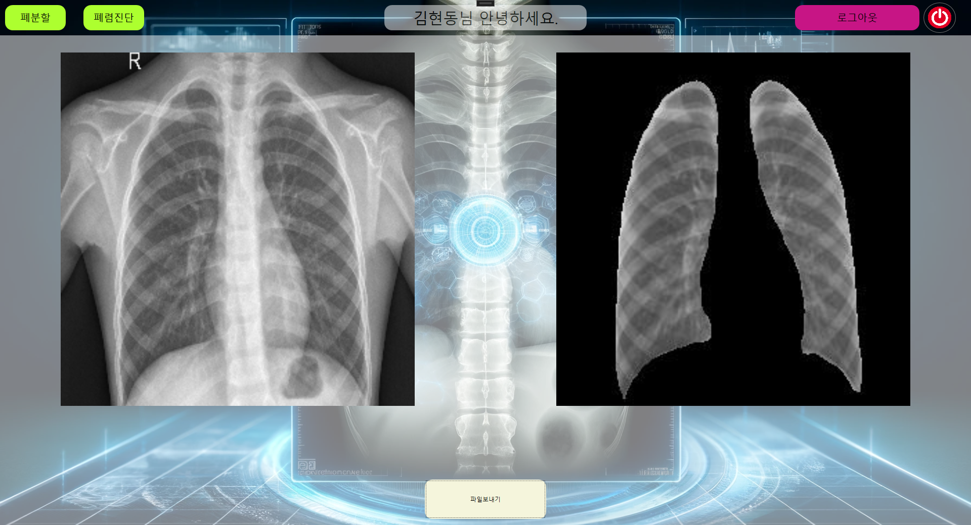
Part 4
wpf 프로그램 구동 화면
폐 분할 화면
폐사진
분할된 폐 사진

Slide 46
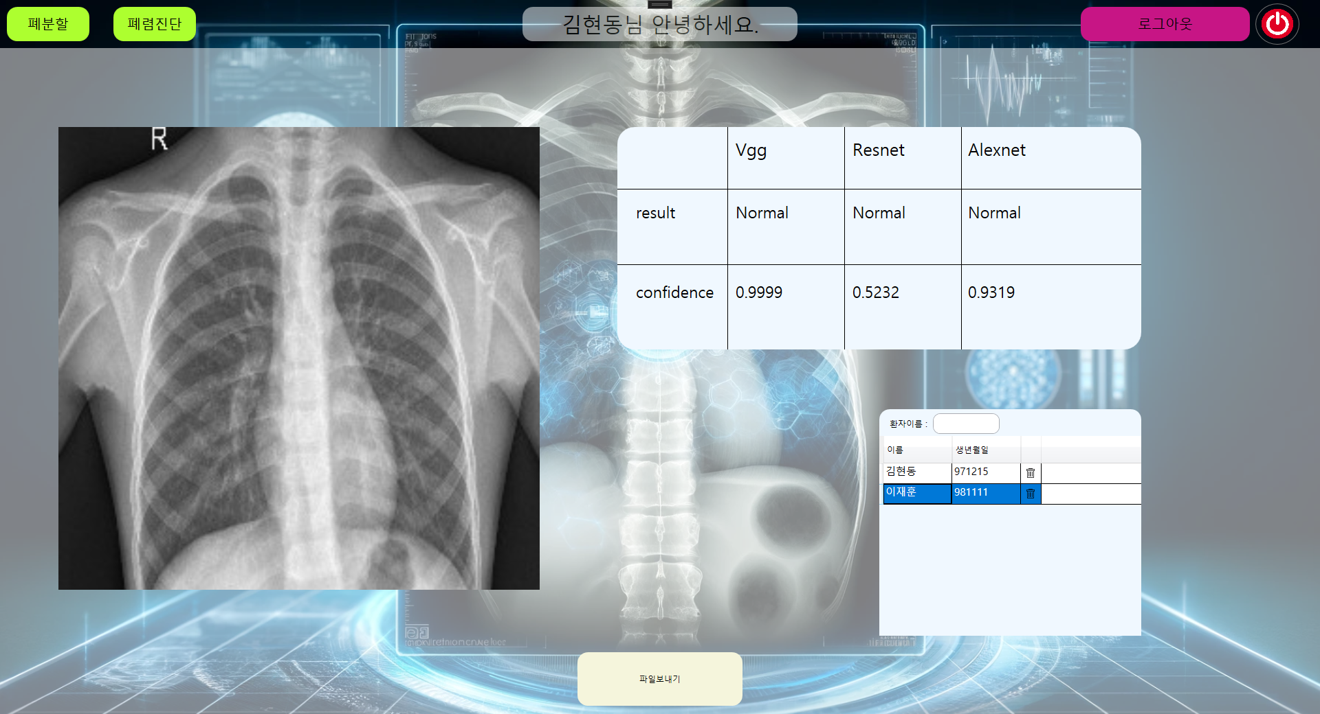
Part 4
wpf 프로그램 구동 화면
폐렴 진단 화면
환자 폐사진
판단 결과 및 정확도
Database에 저장된 data

Slide 47
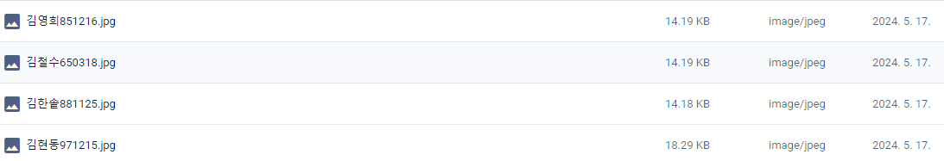

Part 4
database
database에 data가 저장된 모습 ( 이미지, 분석결과 )

Slide 48
C# 시연

Slide 49
✅ DB
✅ Frontend
✅ Backend
Firebase
Bootstrap 5
Flask
Fast Api
Java Script
실시간 데이터베이스: 실시간 데이터 동기화 기능을 제공하여 사용자에게 빠른 피드백을 제공할 수 있습니다.
호스팅 및 인증: 웹 애플리케이션 배포와 사용자 인증을 간편하게 관리할 수 있습니다.
확장성: 데이터베이스 확장에 용이하여 미래에 데이터가 증가해도 문제없이 대응할 수 있습니다.
반응형 디자인: Bootstrap 5는 반응형 웹 디자인을 쉽게 구현할 수 있는 CSS 프레임워크로, 다양한 디바이스에서 최적의 사용자 경험을 제공합니다.
빠른 개발: 미리 정의된 스타일과 컴포넌트를 활용하여 개발 속도를 크게 높일 수 있습니다.
커스터마이징: 사용자가 필요에 맞게 커스터마이징할 수 있는 다양한 옵션을 제공합니다.
광범위한 커뮤니티 지원: 다양한 템플릿과 예제 코드가 있어 배우기 쉽고 문제 해결이 용이합니다.
경량 프레임워크: Flask는 간단하고 가벼운 프레임워크로 빠른 개발과 배포가 가능합니다.
유연성: Flask는 다양한 확장 기능을 지원하며, 프로젝트의 요구에 맞게 쉽게 확장할 수 있습니다.
사용 용이성: Python 기반으로 작성되어 친숙하고 배우기 쉬운 문법을 제공합니다.
고성능: FastAPI는 비동기 지원과 높은 성능을 제공하여 API 응답 속도가 빠릅니다.
자동화된 문서화: 자동으로 Swagger UI와 ReDoc 문서를 생성하여 API 테스트와 문서화를 간편하게 할 수 있습니다.
타입 힌팅: Python의 타입 힌팅을 활용하여 코드의 가독성과 유지보수성을 높입니다.
동적 웹 페이지: JavaScript는 클라이언트 측에서 동적인 기능을 구현할 수 있어 사용자 경험을 향상시킵니다.
광범위한 지원: 모든 현대 웹 브라우저에서 지원되며, 다양한 라이브러리와 프레임워크와 호환됩니다.
비동기 처리: 비동기 처리를 통해 서버와의 통신을 효율적으로 관리할 수 있습니다.

Slide 50



UI 주요기능(메인)
메인 페이지는 사용자가 웹 애플리케이션을 쉽게 탐색할 수 있도록 디자인되었습니다. 주요 기능은 다음과 같습니다:
로그인 버튼
사용자가 자신의 계정으로 로그인하여 개인화된 서비스와 데이터 관리를 할 수 있습니다.
분석하기 버튼
이 버튼을 클릭하면 사용자는 이미지 업로드 페이지로 이동합니다. 여기서 사용자는 이미지를 업로드하여 모델을 통해 폐렴 진단 결과를 받을 수 있습니다.
폐렴과 모델 설명
폐렴의 심각성과 조기 진단의 중요성에 대한 정보가 제공됩니다. 또한, ResNet 모델의 개요에 대한 간략한 설명이 포함되어 있습니다.

Slide 51



UI 주요기능(login)
로그인 및 회원가입 버튼: 사용자가 자신의 계정으로 로그인하거나 새로운 계정을 생성할 수 있도록 합니다.
Sign in here 버튼: 사용자가 로그인 페이지로 이동하여 기존 계정으로 로그인할 수 있습니다.
Sign up here 버튼: 사용자가 회원가입 페이지로 이동하여 새로운 계정을 생성할 수 있습니다. 회원가입이 완료되면 사용자의 정보는 Firebase에 저장되고, 해당 정보를 바탕으로 로그인이 가능해집니다.

Slide 52

UI 주요기능(분석)
상세 설명
폐렴 분석 기능
이미지 업로드: 사용자는 컴퓨터에서 이미지를 선택하여 업로드할 수 있습니다.
API 호출: 업로드된 이미지는 서버로 전송되며, 서버에서 학습된 모델을 사용해 이미지를 분석합니다.
결과 표시: 분석된 결과는 API를 통해 받아와서 화면에 즉시 표시됩니다. 결과는 폐렴 여부와 관련된 정보가 포함됩니다.
데이터 저장: 분석된 결과와 이미지는 Firebase에 저장되어 나중에 검색할 수 있습니다.
세그멘테이션 기능
이미지 업로드: 사용자는 세그멘테이션 분석을 위해 이미지를 업로드할 수 있습니다.
API 호출: 이미지는 서버로 전송되어 세그멘테이션 모델에 의해 분석됩니다.
결과 표시: 세그멘테이션 결과는 API를 통해 받아와서 화면에 표시됩니다. 이 기능은 단순히 결과를 보여주는 용도로 사용됩니다.
저장된 데이터 검색 기능
데이터 검색: 사용자는 이전에 분석된 데이터를 검색할 수 있습니다.
리스트 보기: Firebase에 저장된 데이터 목록을 리스트 형태로 보여줍니다.
데이터 선택 및 보기: 사용자는 리스트에서 원하는 데이터를 선택하면, 해당 데이터를 상세히 볼 수 있습니다.

Slide 53

WEB 시연

Slide 54
4
결과 및 질문

Slide 55


AlexNet
Vgg
ResNet
print("Total Correct: {} \nTotal Test Images: {}".format(running_correct, running_total)) print("Test Accuracy: ", acc) Total Correct: 544.0 Total Test Images: 624.0 Test Accuracy: 0.8717948717948718
결과 (Results)
결과 (Results)
결과 (Results)
624개의 testset data중 562개 맞췄음.
정확도는90.06 %
624개의 testset data중 565개 맞췄음.
정확도는90.54 %
624개의 testset data중 544개 맞췄음.
정확도는 87.17 %

